Slide 1
ざっくり
シリーズ
忙しい人のための
Cisco ISR ルータ 提案ガイド
シスコシステムズ合同会社
2017年6月
本資料に記載の各社社名、製品名は、各社の商標または登録商標です。

Slide 2

目次
こんなお客様にご提案ください
製品紹介
販売ガイド
  市場動向
  ライセンス
  セールス コンテンツ
  用語集
  よくある質問
  その他製品紹介資料
  マイグレーション提案向け製品紹介補足資料
  Cisco Startシリーズ紹介資料
  iWANソリューション紹介資料
  Cisco ISRルータの強み

Slide 3



Cisco ISRルータ：こんなお客様にご提案ください
お客様のネットワーク規模にあわせて、Cisco ISR ルータの強みをご提案下さい
1
オフィス移転時、回線の更新時、ネットワーク システムの見直しなど、ルータを新しく購入するお客様
2
帯域が足らなくなった時、キャリアのサービスが変更になる時など、回線を更新するお客様
3
ルータの機種選択に迷っているお客様
© 2016 Cisco and/or its affiliates. All rights reserved. Cisco Confidential
3

Slide 4

製品紹介

Slide 5
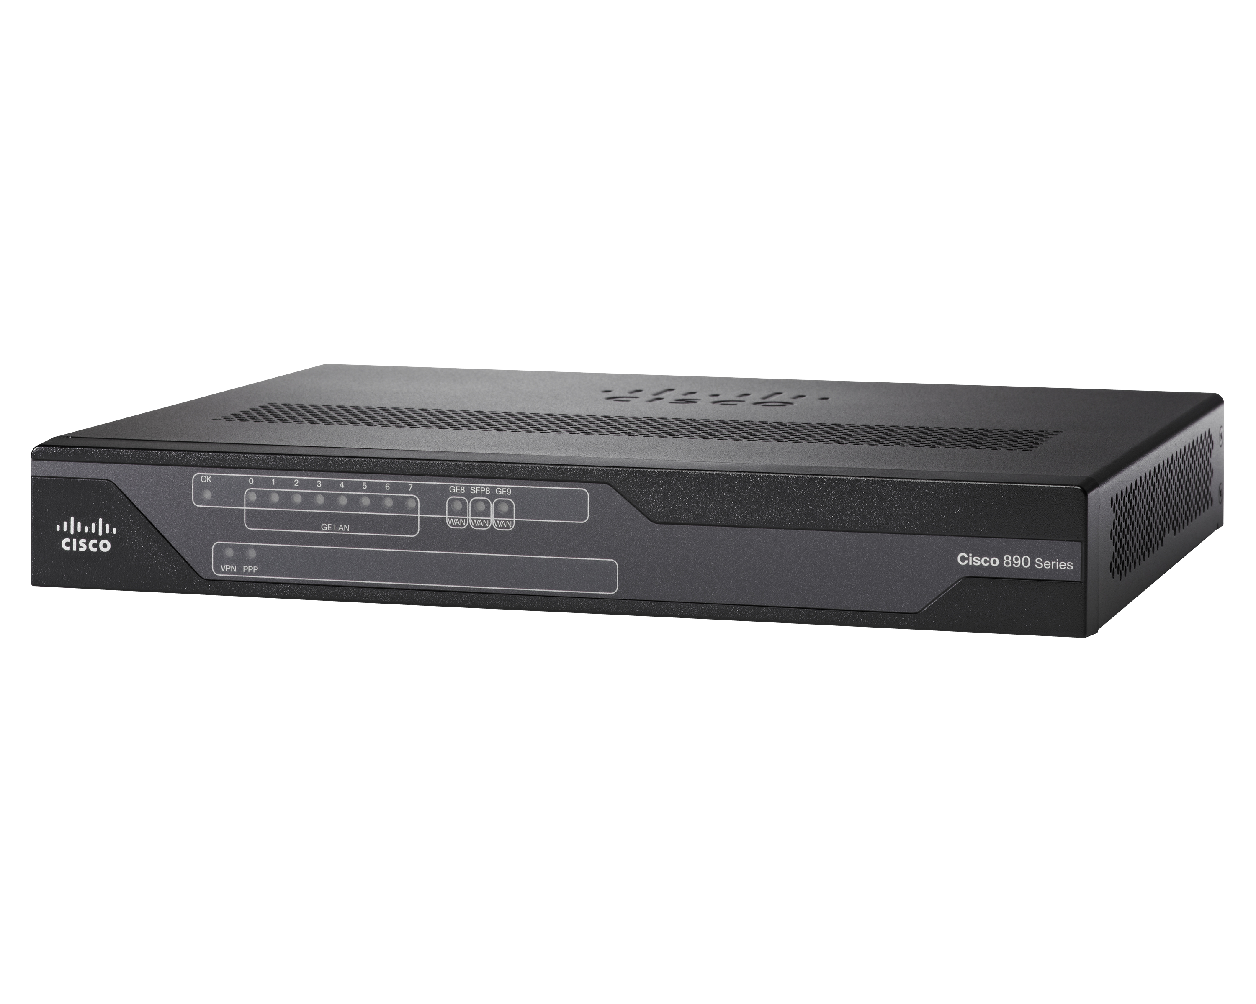
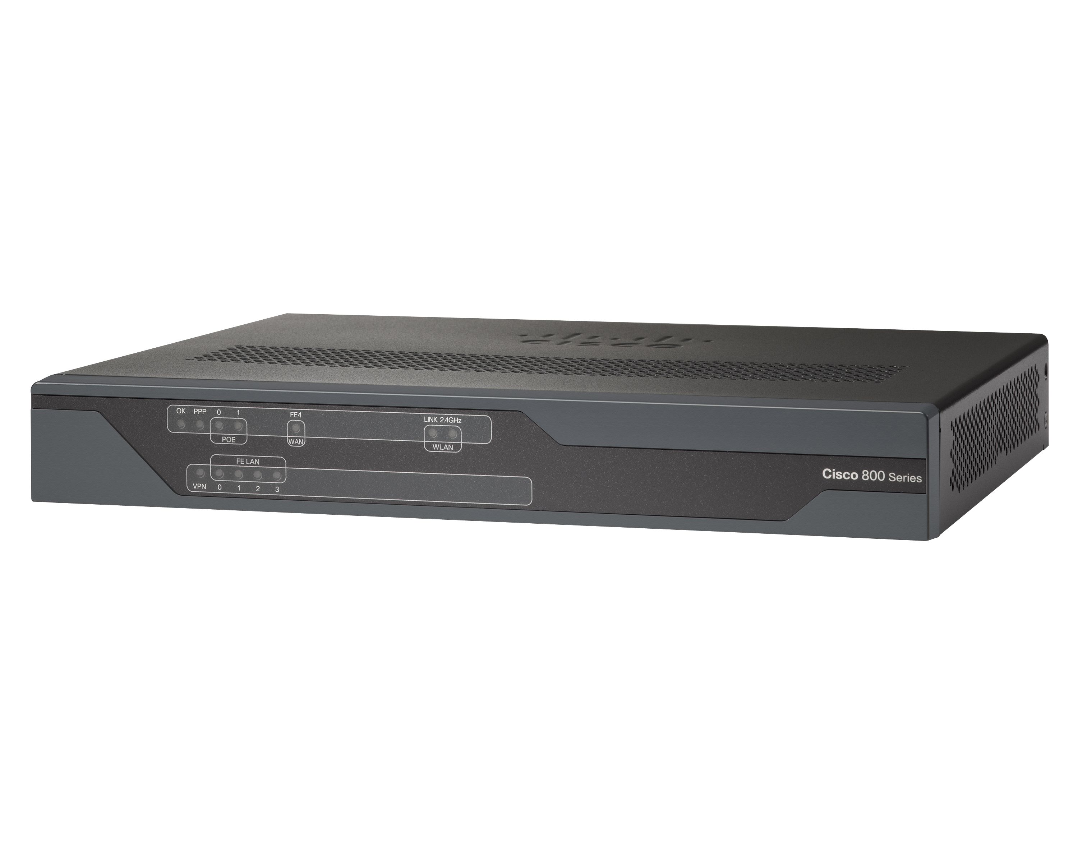
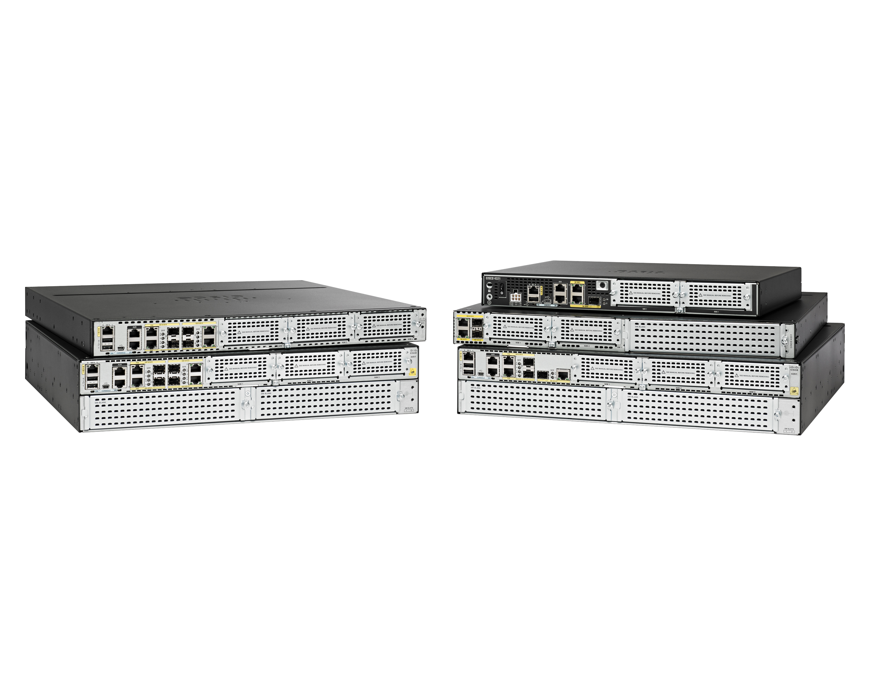
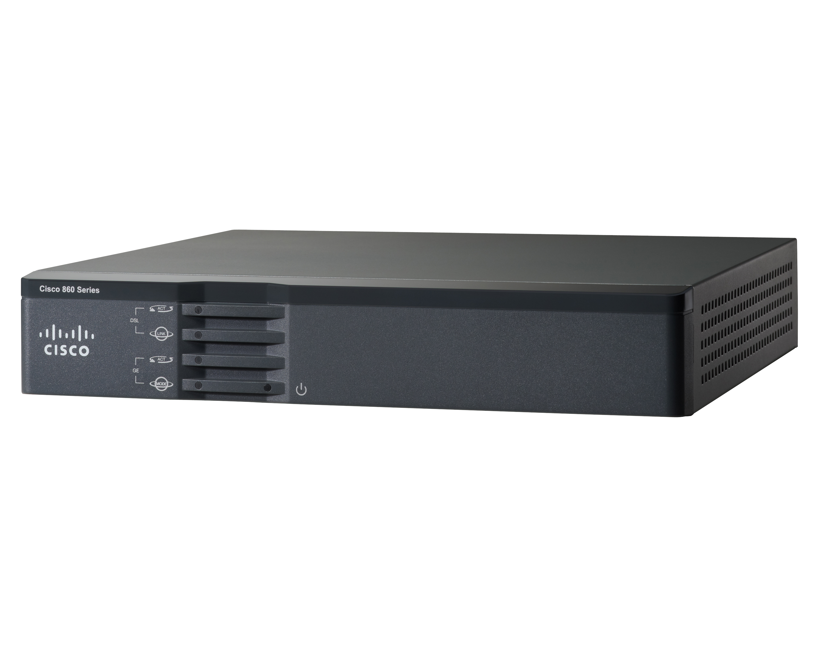
Cisco ISR ルータ シリーズとは
Cisco ISR ルータ シリーズは
  「企業向けのルータ製品群」
企業向けルータの主な用途
  WAN回線への接続
    NTTのフレッツ回線などで必要となる PPPoE機能を提供
  VPNによる拠点間接続
    暗号化とトンネリングを必要とするVPN機能を提供
提供するインターフェイス、機能、性能で複数のモデルが有ります

Slide 6
なぜ企業向けルータが必要なの？
WAN回線への接続
VPNによる拠点間接続
ISP-B
ISP-C
ISP-A
NTT Flet's 回線
インターネット／回線サービス
※KDDIやソフトバンクなど他社キャリアがNTTの Flet‘s 網を使用してサービス提供していることがあります。そのため、NTT提供のサービスだけが PPPoE を必要とするわけではなく、他社のサービスでも必要となることがあります。
PPPoE プロトコルでユーザ認証
B社だけの
仮想閉域ネットワーク
A社だけの
仮想閉域ネットワーク
NTTのFlet‘s 網では PPPoE を使用してユーザを認証し、契約しているISPへとつなぎます。Cisco Catalystスイッチでは PPPoE をサポートしていません。
オープンなインターネット回線上で、トラフィックを暗号化しトンネルすることで 仮想閉域ネットワーク（VPN）を実現します。Cisco Catalyst スイッチにはこの機能はありません。

Slide 7
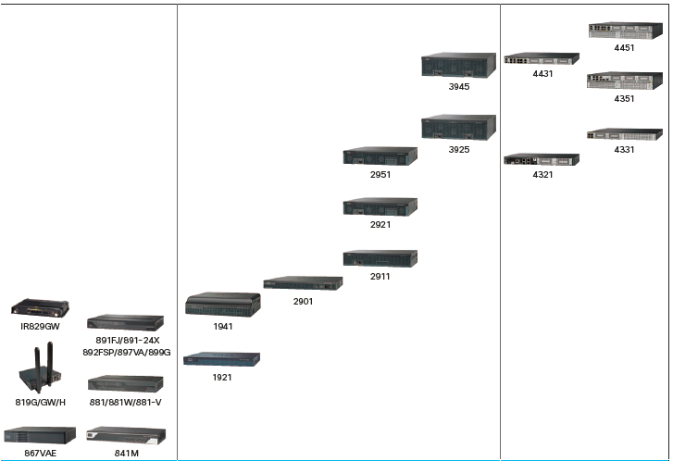
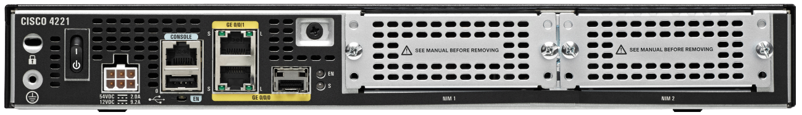
Ciscoの企業向けルータ製品ポートフォリオ
Cisco ISR 4000シリーズ
→高
Cisco ISR G2シリーズ
販売終了
パフォーマンス＆機能
Cisco 800 シリーズ
4221
拡張性／機能／性能
→高
本社・本店・DC側での回線集約
支社・支店での回線接続

Slide 8
Cisco800シリーズの主要製品ポートフォリオ
 | C819/867/881 | C841MJ | C890ｼﾘｰｽﾞ
LAN/WAN: Ethernetのみ | Cisco819H Cisco867VAE Cisco881 | Cisco841M WAN: 2xGE LAN: 4xＧＥor 8xGE | Cisco892FSP WAN: 2xGE LAN:8xGE Cisco891-24X WAN: 2xGE LAN:24xGE
ISDN（BRI）対応 | - | - | Cisco891FJ WAN: 1xGE, 1xFE, 1xBRI LAN: 8xGE
4G/LTE対応 | Cisco819G-LTE Cisco819GW-LTE | Cisco841M WAN: 1xGE, 4G/LTE（ﾄﾞﾝｸﾞﾙ） LAN: 8xGE | Cisco899G WAN: 1xGE, 4G/LTE（内蔵） LAN: 8xGE
無線LAN対応 | Cisco819GW-LTE Cisco881W | - | -
※
売れ筋製品
※ADSLポートを保持するが日本国内非対応

Slide 9

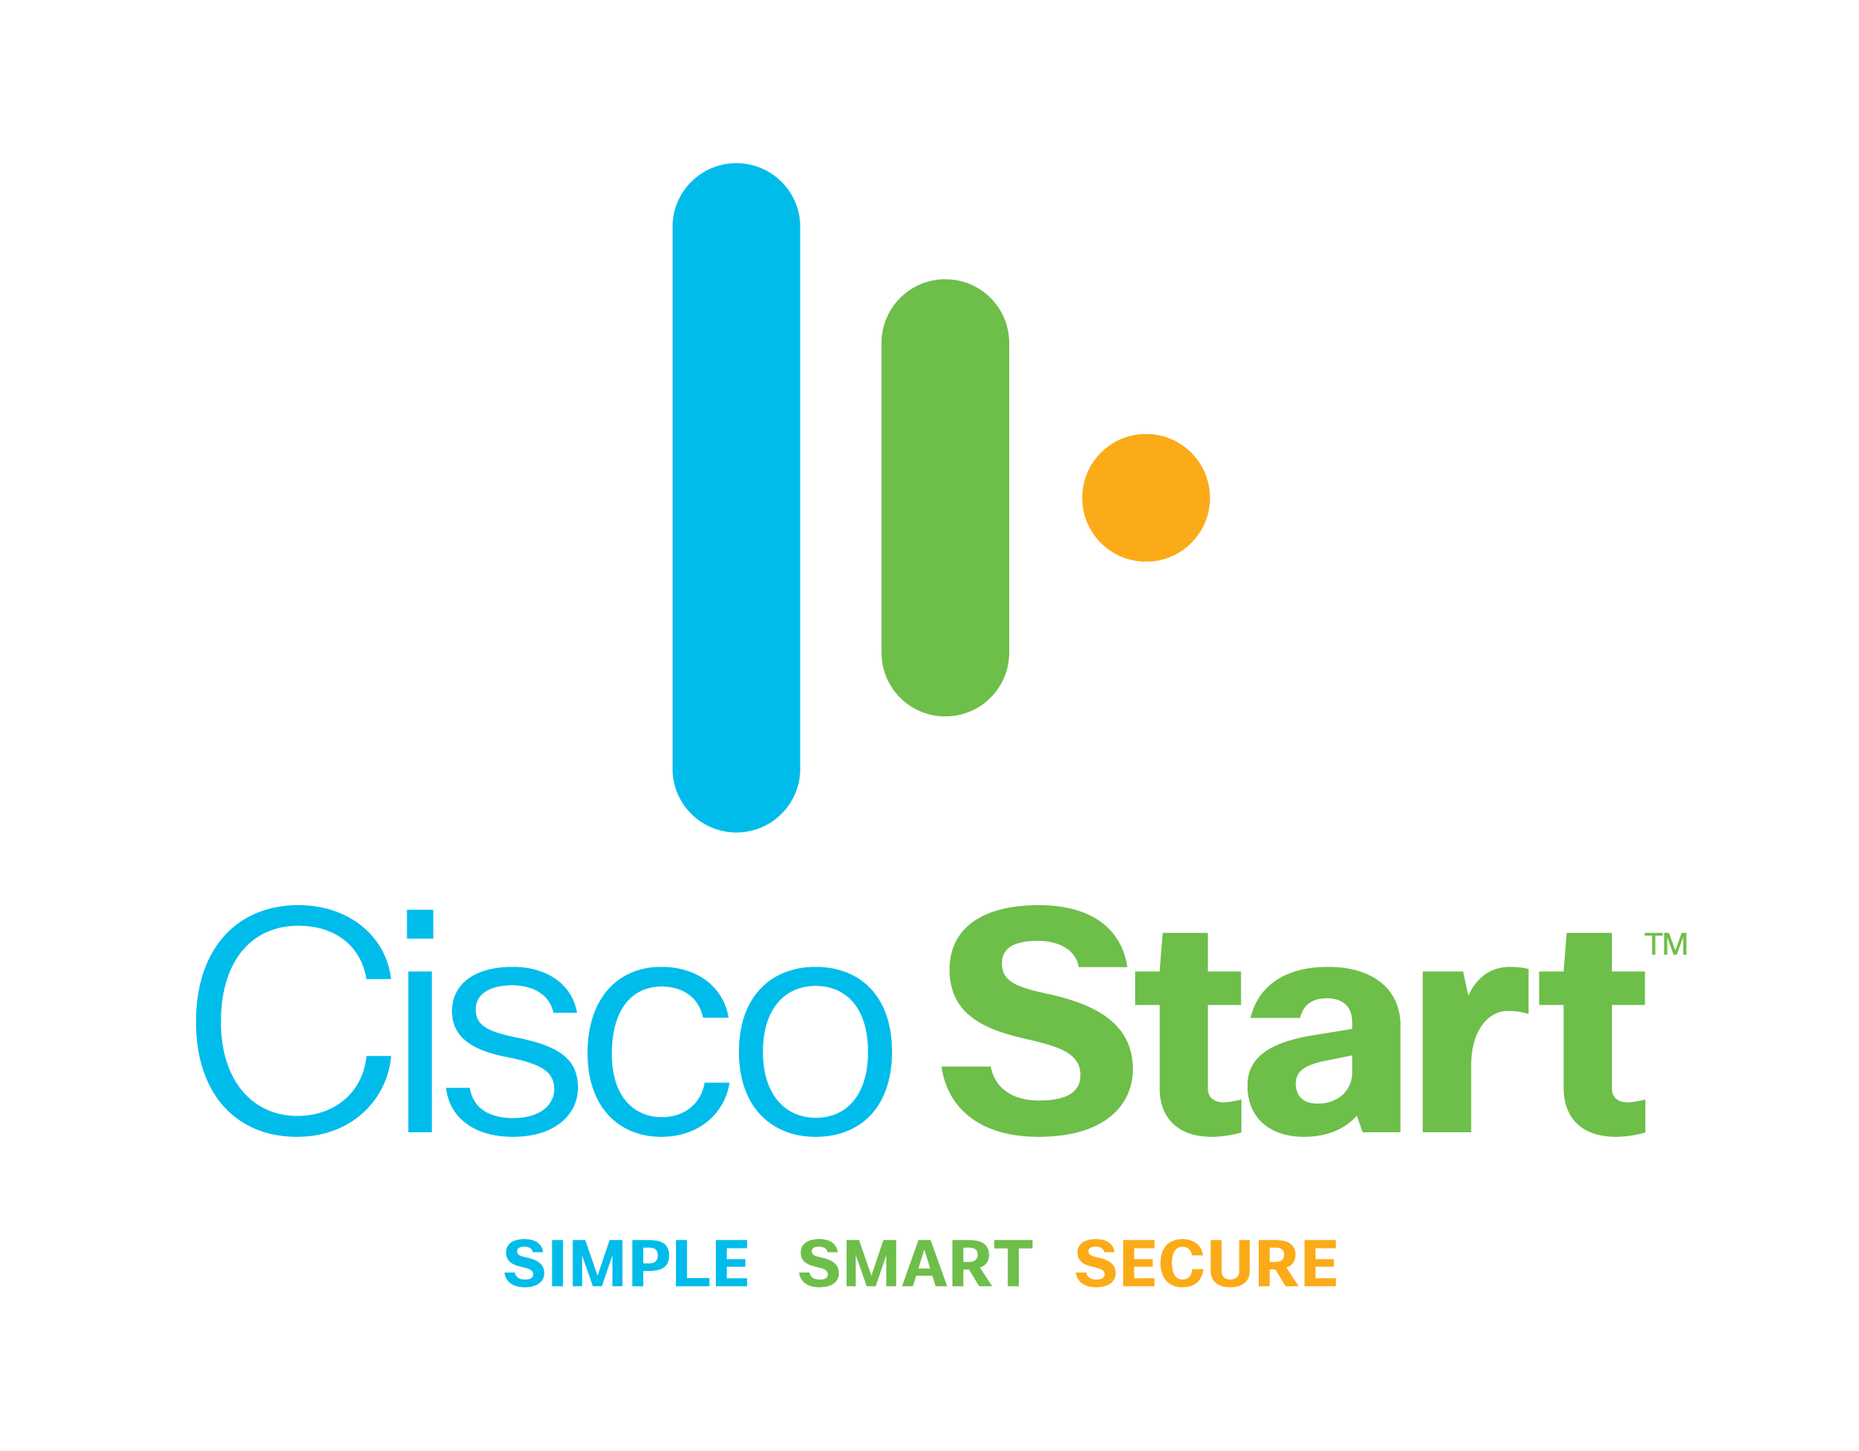


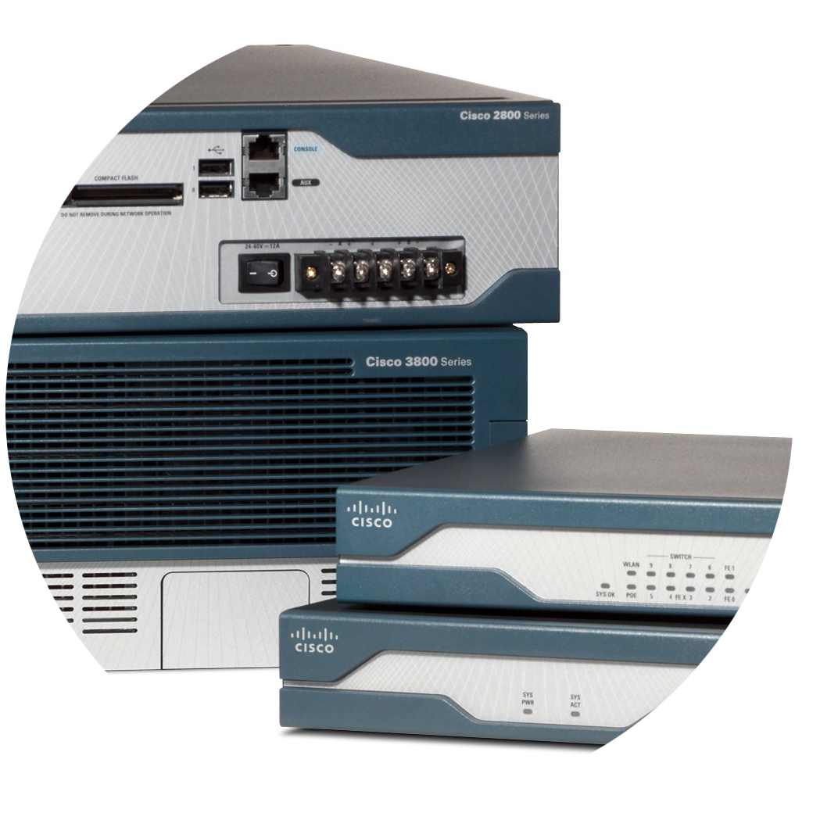
Cisco Startによる新市場開拓：C841M
日本の要求にコミット
>>> 日本語簡単セットアップ
リーズナブルな価格設定
>>> より身近に価値をご提供
充実の機能群
>>> アプリケーション可視化、
自動化機能、セキュリティ
⇒運用管理・商流・サポートを中堅・中小企業向けに
特化した新たな製品ブランド
Notes:
従来製品群とのダブルブランド
製品開発においては日本の要求にコミットした開発を行った。
１．日本で必要とされる機能から、GUIの日本語対応も実施。
２．予算が限られるお客様にもシスコの価値を感じて頂けるよう、リーズナブルな価格設定で高機能を実現。
３．グローバルで実績のある豊富な機能群を提供。アプリケーション可視化や自動化機能、セキュリティ機能を有しており、管理、運用の負荷を軽減する。
詳しくはJeffのセッションで紹介。

Slide 10





Cisco ISR 4000 シリーズ ポートフォリオ
Cisco ISR 4400 / 4300 シリーズ
スループット計算上の注意：
「100Mbps（FE）の回線」とは上り100Mbps
かつ 下り100Mbps であり、フルに帯域を
使うには100+100=200Mbps のスループットが必要となる。
  ISR 4451-X
  1-2Gbps
  ISR 4431
  500-1000 Mbps
  ISR 4351
  200-400 Mbps
  ISR 4331
  100-300 Mbps
  ISR 4321
  50-100 Mbps
※１ パフォーマンス値左側はデフォルトのパフォーマンス。
追加のライセンス購入により右側のパフォーマンス値にアップグレーﾄﾞ可能。
※２ パフォーマンス値は筐体全体のスループット値。
アプリケーションを統合した究極のブランチ ソリューション

Slide 11
Cisco ISR 4000 シリーズの4大特徴
マルチコア プロセッサ
ルータの主要な処理（コントロール プレーン/ データ プレーン/ サービス プレーン）ごとに専用のプロセッサ ハードウェアを割り当てる新しい
アーキテクチャ。
強靭なパフォーマンス
NAT / QoS / ACL等複数の処理を適用しても性能が落ちにくい。
ハードウェアの追加なしで、ライセンスにより必要に応じたパフォーマンス アップグレードが可能。
統合されたサービス
サーバ モジュール（UCS-E）により、仮想サーバをルータ内部に構築することが可能。
IOS-XE Software
マルチコア アーキテクチャに対応した Cisco IOS-XE ソフトウェアを搭載。Cisco ASR 1000 シリーズで多くの実績のあるIOS。
要は、マルチコア プロセッサにより複数の処理を同時並行で行えるため、高速高性能を実現するルータ。マルチ コアに対応していない他社製ルータや旧モデルのISRだと、使用する機能が増えるたびにパフォーマンスが激減していく。

Slide 12






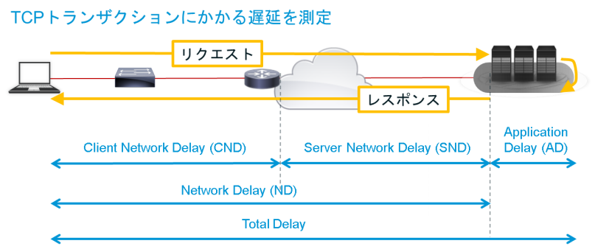
ルータを使う時はPrime Infrastructure(PI)も一緒に！
PI がないと・・・
構内LAN、イントラネット、データセンターがサーバにつながり、サーバの一部はクラウド上に存在している。どこで問題が発生して
いるか、調査手段がない
シンプル：ドリルダウンで問題箇所を特定
一元的：エンド ツー エンドのレスポンス タイムを測定
高度なトラブルシューティング と属人化の解消：
時間とリソースの消費を最小限に抑える
イントラネット
構内LAN
Public
クラウド
？
？
？
？
プライベート
DC
プライベート
クラウド
PI
NAM
必要なコンポーネント
PI があると・・・
管理サーバ
PI
Life Cycle License Assurance License
アプリケーションのレスポンス時間をルータが計測、PI で表示し、影響しているポイントを分析するだけ。調査が迅速化し、ユーザへの対応も適切になり、満足度が向上
収集
サーバ
NAM
ルータ
ISR, ASR1K
AX License, Advanced IP License

Slide 13

販売ガイド
市場動向
ライセンス
セールス コンテンツ
用語集
よくある質問
その他製品紹介資料
マイグレーション提案向け製品紹介補足資料
Cisco Startシリーズ紹介資料
iWANソリューション紹介資料
Cisco ISRルータの強み

Slide 14

市場動向
シスコがビジネスを行う市場セグメントのほとんどで、1位または 2位を獲得
第 1 位
ルーティング
エッジ/コア/アクセス
第 1 位
テレプレゼンス
第 1 位
無線LAN
第 1 位
スイッチング
モジュール型/固定型
第 1 位
音声システム
47%
50%
50%
65%
41%
第 1 位
Web 会議
第 2 位
x86ブレード
サーバ
第 1 位
ストレージ エリア ネットワーク
第 1 位
セキュリティ
43%
29%
47%
31%
2016年 第 2四半期

Slide 15
ISR4000 シリーズのライセンス
PfRやWAASなどを使用するのに必要
インターネット上でVPNを張って拠点間を接続するのに必要
-AXバンドル型番は以下のライセンスを含む
  Security, AppX, WAAS利用のためのライセンス
このFeature Setのライセンスとは別にパフォーマンス
ライセンスが存在する
UCは、これ以外にライセンスが必要になるケースが
あるので、要注意。（詳細はordering guide参照）
AppX
L2TPv3
PfR
MPLS
Flexible Netflow
GLBP
IP SLA
Security
IPSec
DMVPN
Firewall
UC
VoIP
Voice Gateway
IP Base
BGP
OSPF
EIGRP
RIP
DHCP
HSRP
QoS
ACL
NAT
AXバンドルで販売すれば一通りIWANで必要なライセンスは網羅。ただしAkamai Connect およびWAAS利用のためのハードウェアは含まれない。

Slide 16
Cisco 800 シリーズのライセンス
追加ライセンス
デフォルト ライセンス
Advanced IP Services Feature set
OSPF
BGP
EIGRP
L2TPv3
VRF lite
DMVPN
IPv6
Advanced IP Services
Feature set
IP Base機能
OSPF
BGP
EIGRP
L2TPv3
VRF lite
DMVPN
IPsecトンネル
（最大50）
Firewall
QoS
HSRP
SSL VPN
数拠点の拠点間接続が必要な場合。スタティックもしくはRIPでルーティング。
単なるインターネット接続用のルータとしての用途。拠点間接続が必要ない場合。
Advanced Security
Feature set
IP Base機能
IPsecトンネル
（最大10)
Firewall
BGP
QoS
Advanced Security
Feature set
IP Base機能
IPsecトンネル
（最大20）
Firewall
QoS
HSRP
SSL VPN
IP Base
Feature set
RIPv1/v2
NAT
ACL
DHCP
Cisco 867VAE
Cisco 867VAE-k9
Cisco 860 シリーズ
Cisco 880 シリーズ
Cisco 890 シリーズ
※ここでリストした機能名は一部分です。各機能の詳細なサポート状況はそれぞれのデータシートでご確認ください。例えば、890 シリーズのIPv6機能は880シリーズよりも多くの機能を持っています。

Slide 17
Cisco Start C841Mのライセンス(C891FJ比較)
Advanced IP Services
Feature set (JAIS)
IP Base機能
OSPF
BGP
EIGRP
L2TPv3
VRF lite
DMVPN
IPsecトンネル
（最大50）
Firewall
QoS
HSRP
SSL VPN
NetFlow
WAAS
Advanced IP Services
Feature set (JAIS)
IP Base機能
OSPF
BGP
EIGRP
L2TPv3
VRF lite
DMVPN
IPsecトンネル
（最大50）
Firewall
QoS
HSRP
SSL VPN
NetFlow
WAAS
Advanced Security
Feature set (JSEC)
IP Base機能
OSPF
BGP
IPsecトンネル
（最大20）
Firewall
QoS
HSRP
SSL VPN
C841M
4 port
C841M
4 or 8 port
C891FJ
8 port
ライセンスの付け替え不可
フィーチャ ライセンスの追加可

Slide 18
セールス コンテンツ紹介
Cisco Partner Contents Portal (CPCP)
https://cisco-crp.com/
カタログ
  ネットワーク製品カタログ
  http://www.cisco.com/c/dam/global/ja_jp/products/catalog/pdf/product_catalog.pdf
提案資料
  パートナー セントラル テクノロジー サイト ルータ、スイッチ
  http://www.cisco.com/c/ja_jp/partners/sell-integrate-consult/technology/routing-switching/literature.html

Slide 19
用語集
用語 | 説明
ASR | 企業ネットワークでは主に本社、データセンター側の回線集約に使用されるハイエンド ルータ。2.5Gbps〜200Gbps の性能を提供。
AX型番 | SecurityやAppXと言ったVPNを使用して拠点間接続するのに必要な機能ライセンスをひと通りバンドルした型番。
DMVPN | 拠点間接続するために通信を暗号化してトンネリングする Cisco独自プロトコル。
ISR | 企業ネットワークでは本社、データセンター側だけではなく支社、支店、店舗側接続にも使用されるルータ。 最新シリーズは400 0シリーズ。
IWAN | トラフィックが増えてより高速なWAN 回線が必要とされコストが上がっていく環境の中で、効率良くWA N回線を 使用することにより上昇するコストを抑えるためのソリューション。
PfR (Performance Routing) | 契約した複数のWAN 回線を自動で振り分けて使用し、さらには障害時には自動で切り替えてくれるルータ機能。 他拠点接続されていても管理が楽な技術。
PPPoE | NTTのFlet's 網が使用しているユーザ認証技術。Etherne t回線上でPPP プロトコルを使用することからPPPoE (PPP over Ethernet) と言われる。
Suite-B | 強化されている暗号化セット。アメリカの政府調達では必須の機能であり、日本でも内閣官房情報セキュリティ センターにより採用が推奨されている。
WAAS | WAN をまたいだアプリケーション通信を最適化し、ユーザの体感レンスポンスタイムを改善するための製品と技術。

Slide 20
よくある質問
Q: ISR G2 は販売終了になるのですか？
A:
ISR G2シリーズのうち、2900／ 3900シリーズは2017年12月に販売終了、2022年12月に
サポート終了の予定です。新規案件ならびに既存環境からのマイグレーション案件では、
ISR 4000シリーズの提案をお願いいたします。
なお、ISR G2シリーズのうち、1900シリーズは 現在のところ 販売終了の予定はございません。

Slide 21
その他 詳細な製品紹介資料
マイグレーション提案向け製品紹介補足資料
Cisco Startシリーズ紹介資料 iWANソリューション紹介資料
Cisco ISRルータの強み

Slide 22
マイグレーション提案向け
製品紹介補足資料

Slide 23
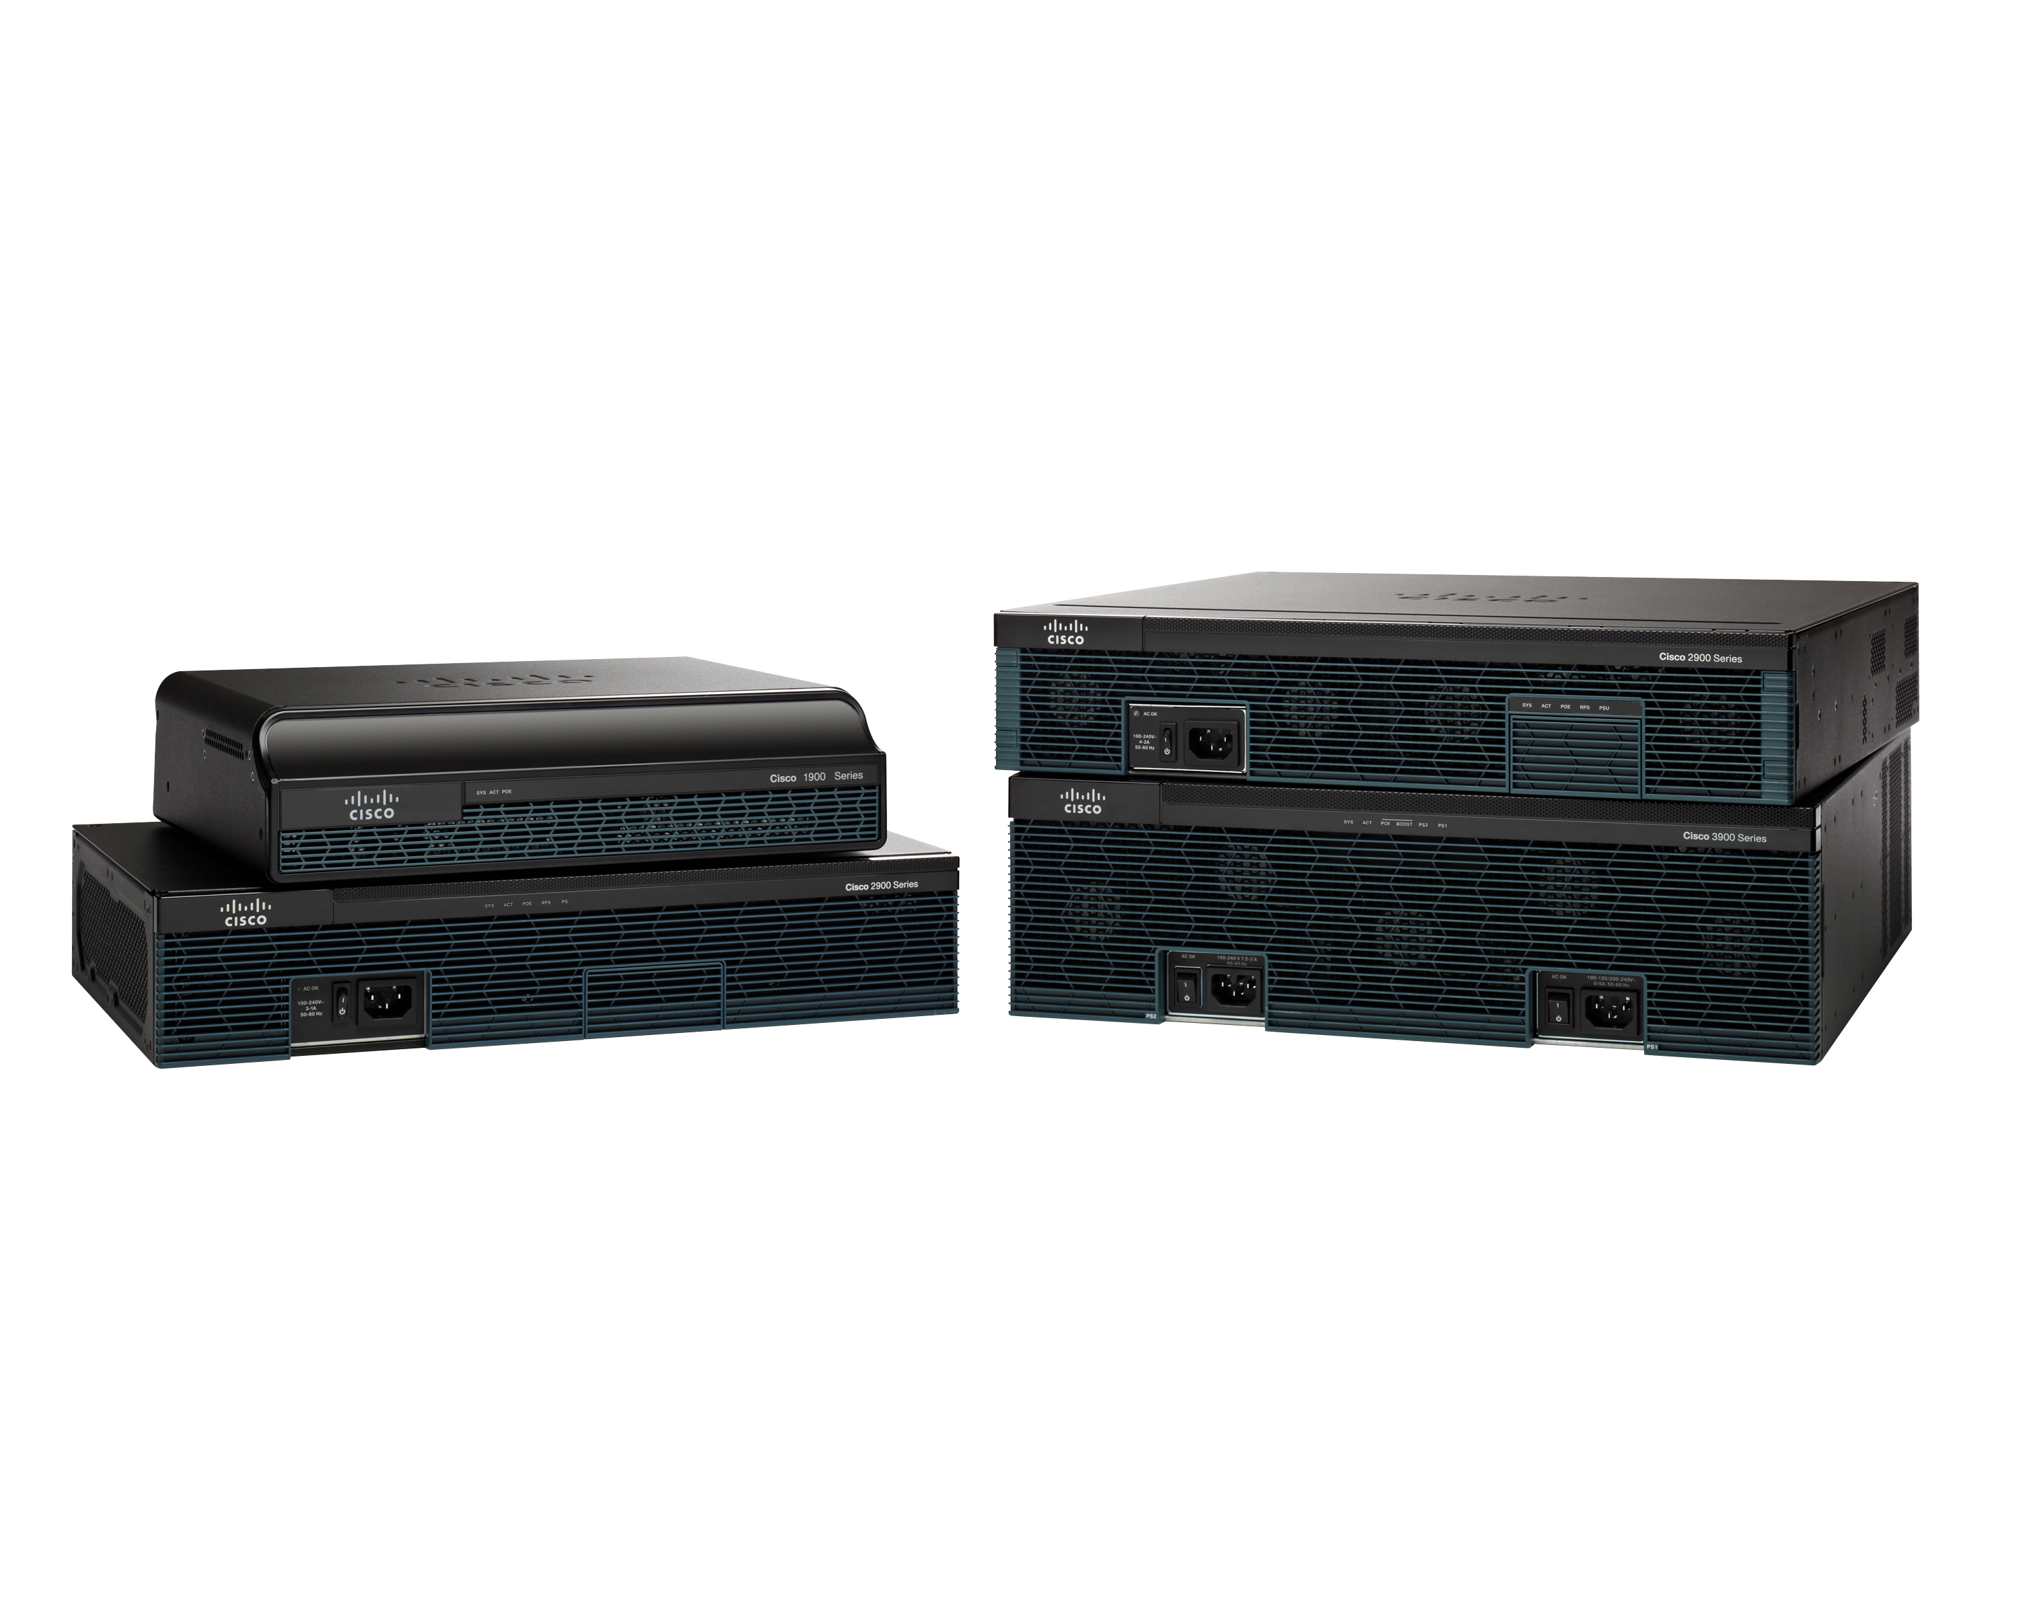
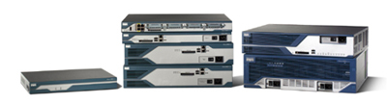
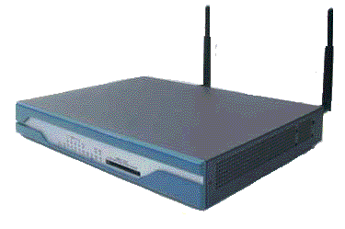
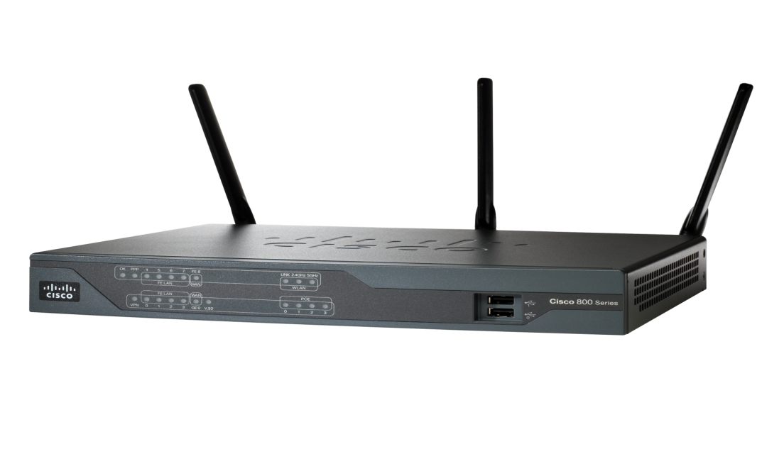
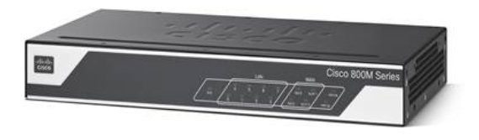
①逃しちゃいけないルータ案件
過去日本で大量に販売されたモデルからのマイグレーション
ISR G1
1800/2800/3800シリーズ
2004年発売
2011年販売終了
2016年サポート終了
ISR G2
1900/2900/3900シリーズ
2009年発売
2017年12月販売終了※
2022年12月サポート終了※
Cisco 4000 ISRシリーズ
※1900除く
Cisco891FJ
Cisco1812J
2005年発売
2011年販売終了
2016年サポート終了
Cisco892J
2009年発売
2014年販売終了
2019年サポート終了
Cisco841M
2004年
2009年
2017年

Slide 24
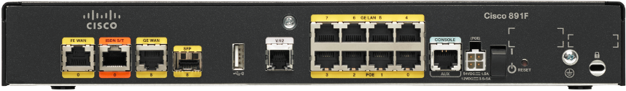
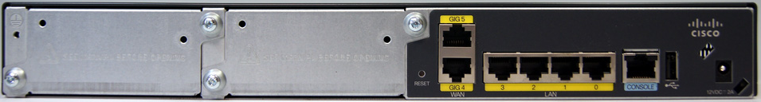
C891FJ/ C841M 簡単比較
 | C891FJ | C841M
WAN テクノロジー | 1 FE, 1 GE/SFP, 1 ISDN | 2 GE
ISDN 対応 | あり | なし
4G/LTE 対応 | なし | 対応（別途USBドングルが必要）
LAN スイッチ ポート | 8ポート 10/100/1000 GE | 4 または 8ポート 10/100/1000 GE
フラッシュ (デフォルト/最大) | 256 MB/256 MB | 2GB/2GB
DRAM (デフォルト/最大) | 512 MB/1 GB | 512MB (4ポート), 1GB (8ポート)
PoE オプション | あり、4 ポート(下部ポート) | なし
GUIによる設定（ CCPExpress ） | あり | あり
IOS フィーチャセット | JAIS | JSECまたはJAIS (4ポート),JAIS (8ポート)
1 V.92
WAN
PSU
Plug
1 ISDN
WAN
1 USB 2.0
8 GE LAN
CON&
AUX
1 FE
WAN
1 GE/SFP
WAN
C891FJ
C841M
PSU
Plug
（将来拡張予定）
2 GE
WAN
4 or 8 GE LAN
CON&
AUX
1 USB 2.0

Slide 25
C891FJ／C841Mのポジショニング
 | C891FJ | C841M （8ポート） | C841M （4ポート） | C841M （4ポート）
主要な対象顧客 | 従来顧客 | 従来顧客 | 従来顧客 | 従来顧客＋新規顧客（SMB）
機能面 | ○(JAISのみ) | ○(JAISのみ) | ○(JAIS) | △(JSEC)
商流 | 通常 | 通常orStart | 通常orStart | 通常orStart
サポート | 通常 | 通常orStart | 通常orStart | 通常orStart
売り方 | C1812J/ C892Jからの移行 ISDNﾊﾞｯｸｱｯﾌﾟ | C1812J/ C892Jからの移行 ＬＴＥﾊﾞｯｸｱｯﾌﾟ※ | 国産機器対抗 ＬＴＥﾊﾞｯｸｱｯﾌﾟ※ | 国産機器対抗
※LTE(4G)バックアップには別途対応ドングルが必要
（NCXX（ネクス）社UX302NC, NTT-Docomo回線対応）

Slide 26
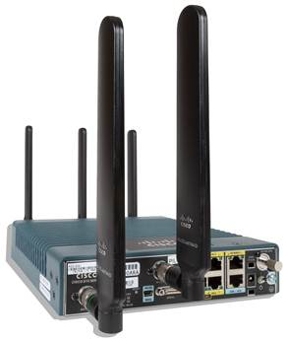
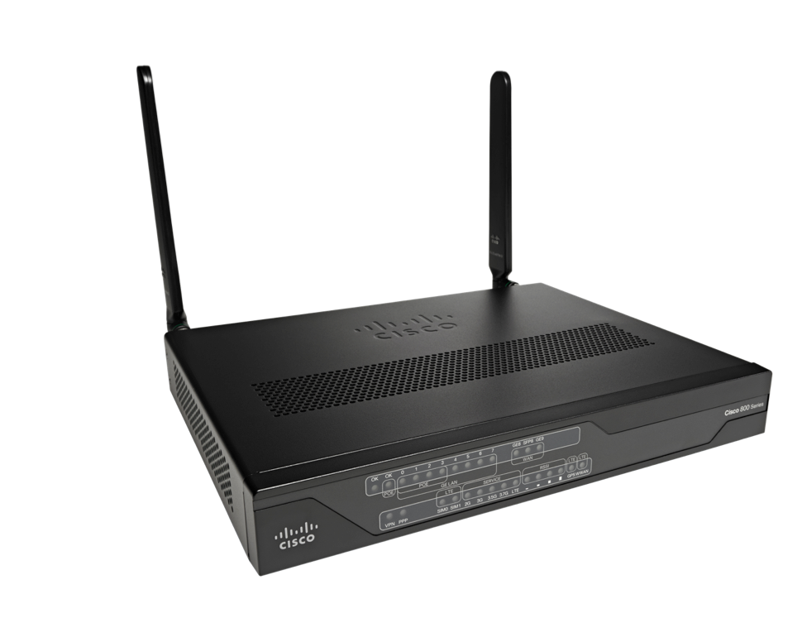
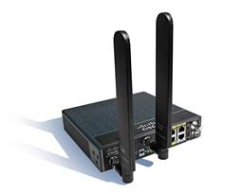
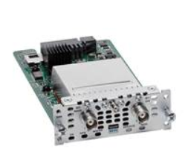
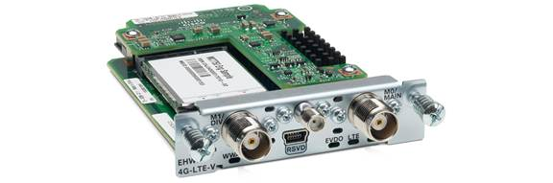
4G LTE セルラー対応 ISR 新製品
New
製品ID | 製品説明 | 内蔵セルラー モデム
EHWIC-LTE-JN(=) | Cisco ISR G2シリーズ用 4G/LTE EHWICモジュール | SWI AirPrime® MC7430
NIM-4G-LTE-LA | Cisco ISR 4000シリーズ用 4G LTE NIMモジュール(LTE2.5) | SWI AirPrime® MC7430
NIM-LTEA-LA | Cisco ISR 4000シリーズ用 4G LTE NIMモジュール(LTE3.0) | SWI AirPrime® EM7430
C819GW-LTE-LA-QK9 | Cisco 819 4G/LTE対応 M2Mルータ (Wi-Fi対応) | SWI AirPrime® MC7430
C899G-LTE-LA-K9 | Cisco 899 4G/LTE対応 サービス統合型ルータ | SWI AirPrime® MC7430
C819G-LTE-LA-K9 | Cisco 819 4G/LTE対応 M2Mルータ | SWI AirPrime® MC7430
EHWIC-LTE-JN
NIM-4G-LTE-LA
NIM-LTEA-LA
C819GW-LTE-LA-QK9
C899G-LTE-LA-K9
C819G-LTE-LA-K9

Slide 27
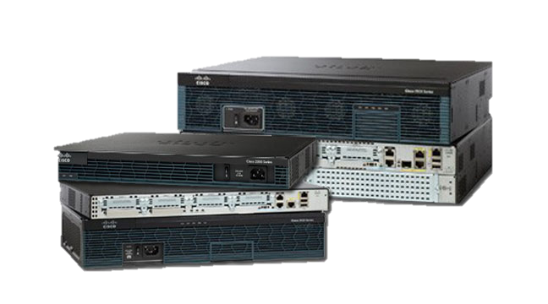
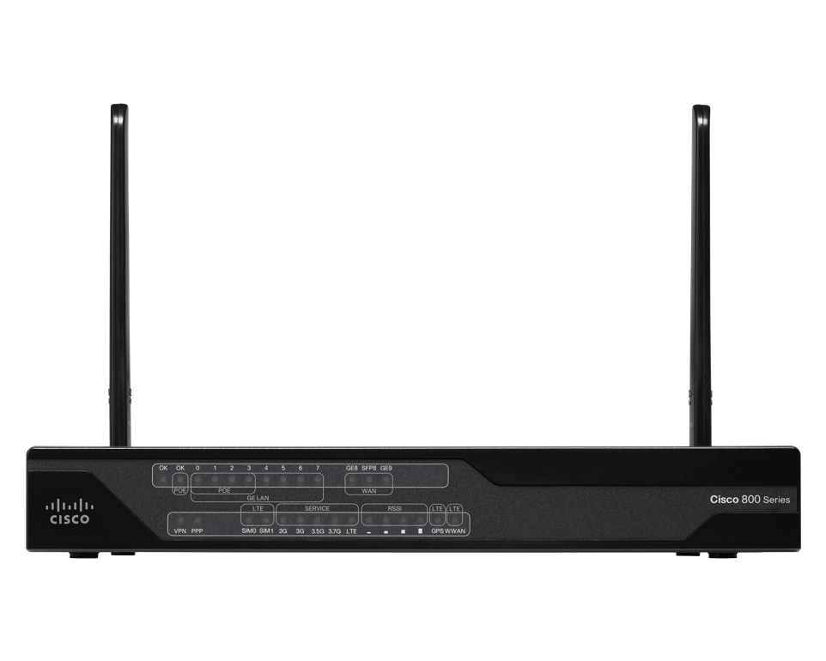
Cisco 4G/LTE 製品の主な特徴
2枚のSIMカードを挿入可能(*)
LTE Category 4 (Download 150M)対応
TDD LTE, Carrier Aggregation対応モデムハードウェア
Main + Diversity アンテナを接続可能で、延長ケーブルを使用しアンテナを異なる場所に設置可能
GPS・SMS機能
NTTドコモ、au KDDI、SoftBankなどのキャリアネットワークに対応
(*) EHWIC/NIMを除きます。

Slide 28





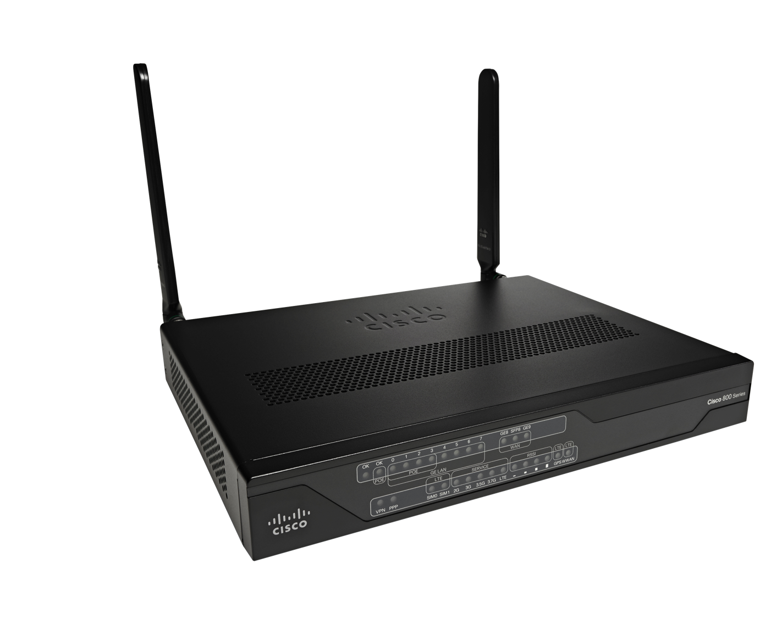








利用例 – セルラーバックアップ
固定回線接続
インターネット
データセンター
通常は固定回線接続を使用するが、接続断を検知すると、セルラー接続回線に切り替える。
ユーザ ネットワーク
セルラー回線接続

Slide 29
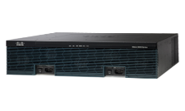

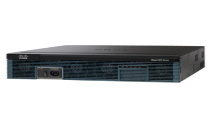

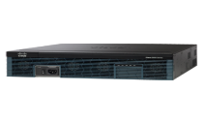
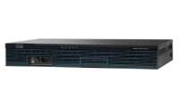
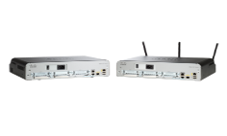
Cisco ISR 4000 シリーズ ルータ
ISR G2 (1900/2900/3900）シリーズの後継ルータ
※ISR 4000 のパフォーマンス値左側はデフォルトのパフォーマンス。
追加のライセンス購入により右側のパフォーマンス値にアップグレード可能
2009年11月日本販売開始
3945E (350Mbps)
4451-X (1 - 2Gbps)
3925E (250Mbps)
3945 (150 Mbps)
4431 (500 – 1000 Mbps)
3925 (100 Mbps)
2951 (75 Mbps)
4351 (200 - 400 Mbps)
2921 (50 Mbps)
4331 (100 - 300 Mbps)
2911 (35 Mbps)
2901 (25 Mbps)
4321 (50 - 100 Mbps)
1941 (25Mbps)

Slide 30
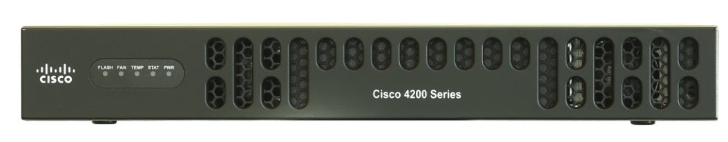
ISR 4221
新製品
FCS – Beginning Dec 2016
ISR 1900 Replacement
4 Core Atom Rangely
  1 SP for Snort on LXC
  KVM not supported
13.5 “ wide - 10” deep
Silent fans Peter Thomas approved ☺
Performance below 4321
  35 / 75 Mbps
Limited support for NIMs

Slide 31

プラットフォーム比較
 | 1921 | 4221 | 1941 | 4321
Performance Positioning | 15 Mbps | 35 – 75 Mbps | 25 Mbps | 50 – 100 Mbps
Maximum throughput with popular services (FW, NAT, QoS) | 50 Mbps | 75 Mbps | 80 Mbps | 100 Mbps
RU | 1 RU Desktop | 1 RU Desktop | 2 RU Desktop | 1 RU Desktop
EHWIC / NIM slots | 2 | 2 | 2 | 2
GE / SFP | 2 / 0 | 2 / 1 | 2 / 0 | 2 / 1
Power Supply | Internal | External | Internal | External
ISC (DSP) slot | No | No | No | Yes
Power supply | 150 W | 90 W | 190 W | 260 W
PoE support | 80 W | No | 80 W | 120 W
CPU | Cavium 2-core | Intel 4-core | Cavium 2-core | Intel 4-core
RAM | 512 MB | 4 GB | 512 MB, 2.5 GB | 4 GB, 8 GB
DIMM slot | No | No | 1 | 1
Flash | 1 (Internal USB) | 1 (eMMC) | 2 (External CF) | 1 (Internal eUSB)
Disk | No | No | No | Optional mSATA, NIM
USB | 1 | 1 | 2 | 1
Management Port (GE) | 0 | 0 | 0 | 1

Slide 32
Cisco Startシリーズ紹介資料

Slide 33


②新市場開拓：Cisco Start シリーズ
シスコ30年の実績と
機能を凝縮した
あらゆるネットワーク
機器を簡単に導入
IT専任者が
居なくても、少なくても
導入できる管理性
世界最大規模の
解析力を持つ
セキュリティ基盤と連携
Simple
Smart
Secure
100名規模以下の日本企業向けに最適化された
シスコの新ラインナップ Cisco Start シリーズ
世界が認める品質とサポートを、IT専任者がいない
中小企業の皆さまにも、手軽な価格でご実感頂けるシスコの新提案です。

Slide 34
Cisco Startで新市場開拓：C841M
日本の要求にコミット
>>> 日本語簡単セットアップ
リーズナブルな価格設定
>>> より身近に価値をご提供
充実の機能群
>>> アプリケーション可視化、
自動化機能、セキュリティ
Notes:
製品開発においては日本の要求にコミットした開発を行った。
１．日本で必要とされる機能から、GUIの日本語対応も実施。
２．予算が限られるお客様にもシスコの価値を感じて頂けるよう、リーズナブルな価格設定で高機能を実現。
３．グローバルで実績のある豊富な機能群を提供。アプリケーション可視化や自動化機能、セキュリティ機能を有しており、管理、運用の負荷を軽減する。
詳しくはJeffのセッションで紹介。

Slide 35
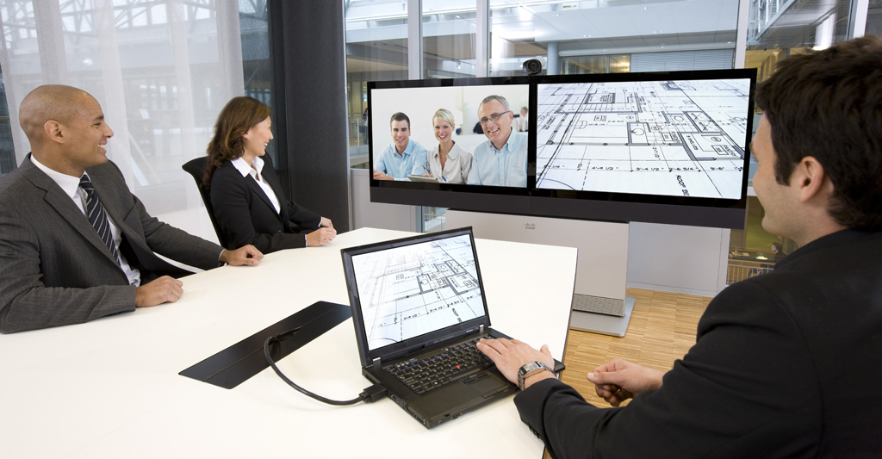


販売支援体制
パートナー、
ディストリビュータ
シスコ
Eコマース
包括的な販売、サポート体制
全国カバーの
パートナー、
ディストリビューター
販売網
シスコによる
日本語窓口 &
コミュニティ サポート
Eコマースによる
迅速な販売ルート
展開

Slide 36
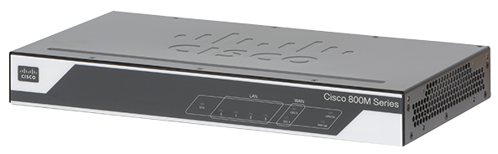
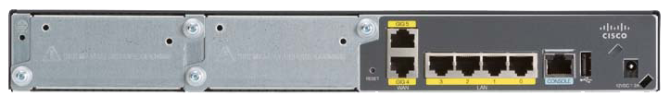
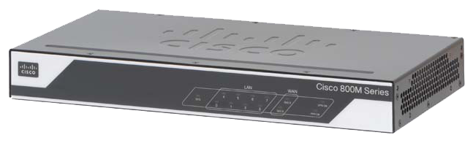
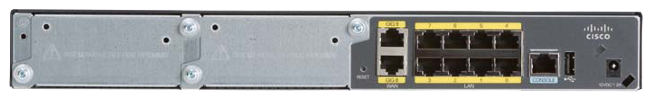
Cisco 841M
製品概要
外観
4ポート
8ポート
概要
日本の中小規模企業に向けて開発
2つのポート モデル
  4ポート
  8ポート
2つのIOSモデル
  基本セキュリティ機能
    - Advanced Security（JSEC）
  拡張セキュリティ機能
    Advanced IP Services（JAIS）
Advanced Security
Advanced IP Services
Advanced IP Services

Slide 37
Cisco 841M：Cisco Startにおける特徴
30年の歴史を持つIOSで基本機能を実装
IPSec VPN（拠点接続）、VLAN制御、Firewall、NAT、
フレッツ光ネクスト対応/PPPoEほか
C841M-4X-JSEC (Advanced Security)
  WAN: 2ポートGE
  LAN: 4ポートGE
  IOS: Advanced Security
C841M-4X-JAIS (Advanced IP Services)
WAN: 2ポートGE
  LAN: 4ポートGE
  IOS: Advanced IP Services
C841M-8X-JAIS (Advanced IP Services)
  WAN: 2ポートGE
  LAN: 8ポートGE
  IOS: Advanced IP Services
２年間の保守付き
日本語GUIによる設定
充実のコミュニティ サイト情報
基本
３種類のモデル
インターネットや社内ネットの監視・管理
インターネット利用端末やアプリの一覧表示により、
業務外利用の監視、ならびに利用状況を管理できます。
安心
内蔵プログラミング環境で機能充実
指定時間や挿入に合せた自動USBメモリ バックアップできます。
VPNの切断・障害時に管理者へメール通知できます。
充実
セキュリティクラウド サービス連携
クラウド サービスで怪しいWebサイトへの接続を遮断します。
ウィルス感染や詐欺・情報搾取サイトからPC、スマホを守ります。
安全

Slide 38
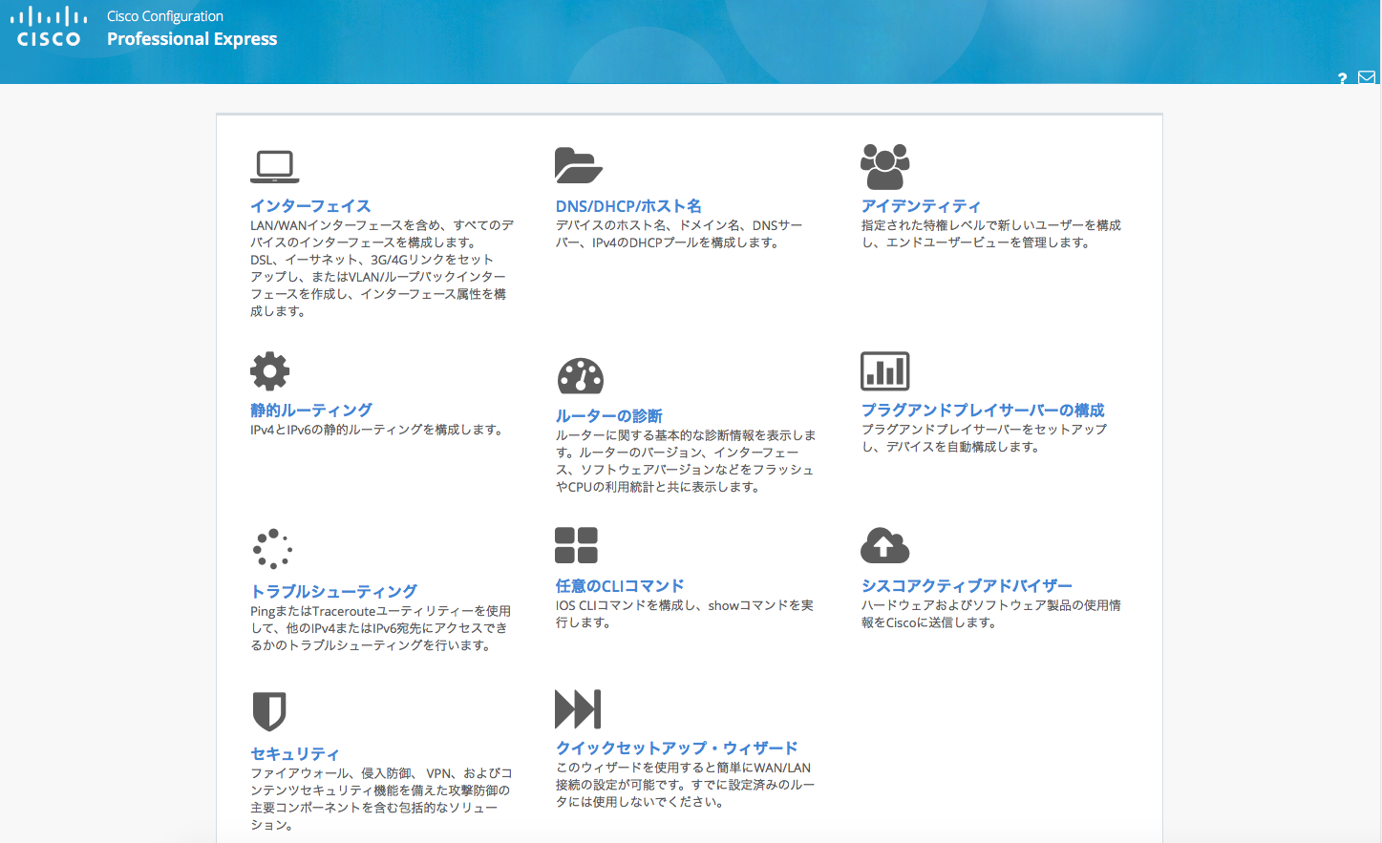
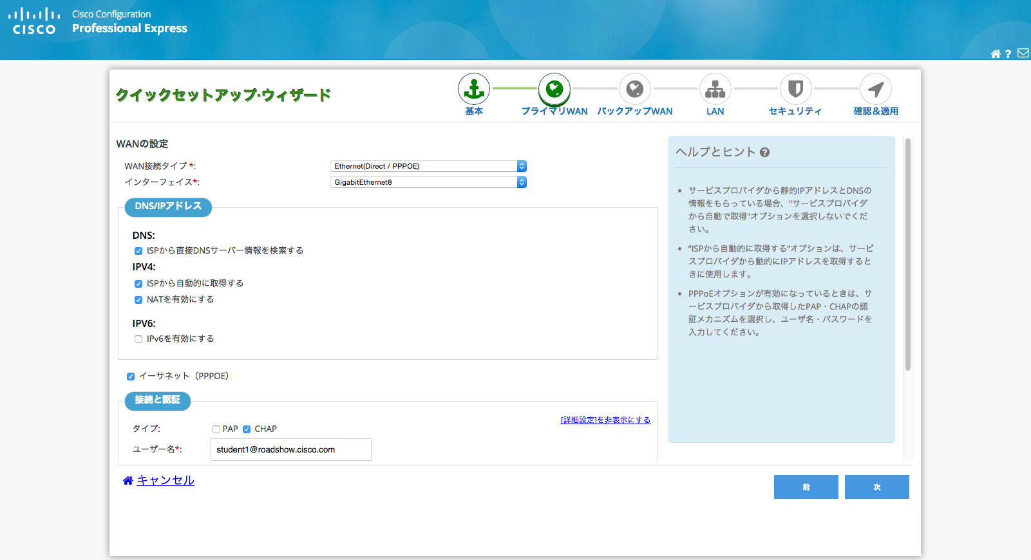
Cisco Configuration Professional Express
クイック セットアップ ウィザード
ウィザードに従ってPPPoEを簡単設定！
PPPoEを有効化するインターフェイスを選択
プロバイダーから指定された認証情報を入力
Notes:
なお、CCP自体はC891でも使用可能

Slide 39
iWANソリューション紹介資料

Slide 40


DNA ：Cisco Digital Ready Networkの思想に基づく
WAN機能高度化：IWAN+ENFV
ネットワーク対応アプリケーション
Open
Flow
クラウド
クラウド サービスの管理
オープン
API
ポリシー | オーケストレーション
オープンAPI | 開発者環境
ネットワーク
機能
仮想化
コントローラ
自動化
抽象化とコアからエッジまでのポリシー制御
アナリティクス
ネットワーク データ、
コンテキストに応じたインサイト
アナリティクス
ポリシー
オープン＆プログラム可能 | 標準ベース
標準
オーバーレイ
仮想化
物理＆仮想インフラストラクチャ | アプリ ホスティング
オープン
コンピュート
クラウドの有効化 | サービスの提供
シスコ デジタル ネットワーク アーキテクチャ (Cisco DNA)
オープン | 拡張可能 | ソフトウェア主導
Cloud Enabled | Software Consumption Model

Slide 41












Cisco Intelligent WAN (IWAN): WAN高度化ソリューション
AVC
MPLS
Private
Cloud
ISR-AX
Virtual
Private
Cloud
ASR1000-AX
Branch
Internet
Public
Cloud
WAAS
Akamai
PfRv3
マネージメント & オーケストレーション
Transport
Independence
Intelligent
Path Control
Application
Optimization
Secure
Connectivity
IPSec WAN オーバーレイ
一貫した運用モデル
全帯域の有効活用
遅延、ジッター、損失、優先パスに基づいたアプリケーション最適パス
AVC:アプリケーションの可視化
WAAS:WAN最適化・高速化
Akamai Caching:キャッシングと
インターネット トラフィックの最適化
強力な暗号化
IOS Firewall/IPS
包括的な脅威対策
DMVPN
Performance Routing
AVC, WAAS, Akamai
Suite-B, ZBFW

Slide 42
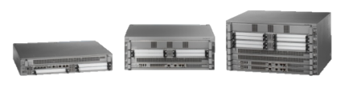


IWANを構成する構成要素：付加サービスと集中管理
マネジメント
Cisco® SDN アプリケーション
IWAN App
ESA
Easy QoS
PnP
APIC-EM および Cisco Prime™ Infrastructure
WAN
インテリジェント WAN (IWAN)
トランスポート
を問わない
インテリジェントなパス制御
アプリケーションの最適化
高度にセキュアな接続性
プラットフォーム
物理ルータ
仮想アプライアンス
クラウド対応ルータ
Amazon
Web Services
800 and 4000 Series ISR
ASR 1000
ISRv
ASAv
vWLC
vWAAS
ASAv
CSR
1000V
Microsoft
Azure
UCS® E-Series

Slide 43
企業のトラフィックは増えて続けています！
BYODや会社提供のスマホによる
端末数の増加
企業のトラフィックが10倍になったらWANの帯域も10倍にしますか？
ビデオ利用の拡大
SAAS 型
企業アプリの増加
VDI 利用
スマホのOSアップデートや同期型サービスの拡大

Slide 44
企業内のトラフィックが10 倍になったら
WAN の帯域も10 倍にしますか？
WANの利用方法を効率化することで、帯域は10倍ではなく 数倍の帯域 もしくは既存の帯域で問題解決しましょう！
＝
Intelligent WAN (IWAN)ソリューション

Slide 45
IWAN を一言で説明すると・・・
トラフィックが増えて より高速なWAN 回線が
必要とされ コストが上がっていく環境の中で、
効率良くWAN 回線を使用することにより
上昇するコストを抑えるためのソリューション

Slide 46
Intelligent WAN を構成する機能群
AVC
VPNサービス
プライベート
クラウド
ISR-AX
仮想
プライベート
クラウド
3G/4G-LTE
ASR1000-AX
支店・営業所
インターネット
パブリック
クラウド
WAAS
Akamai
PfRv3
管理 & 自動化
多様な回線の利用
高度な経路制御
アプリケーション
最適化
暗号化された
接続環境
IPSec WAN オーバレイ
統一された運用モデル
最適なアプリケーション
ルーティング
効率的な帯域利用
パフォーマンス モニタリング
最適化とキャッシュ
次世代の強力な暗号化
様々な脅威への対応
DMVPN
Performance Routing
WAAS, Akamai Connect
Suite-B暗号化

Slide 47
IWANを構成する機能群詳細
DMVPN
Performance Routing
(PfR)
WAAS, Akamai Connect
Suite-B暗号化
強力な暗号化
支社/支店
支社/支店
本社/DC
本社/DC
支社/支店
本社/DC
支社/支店
本社/DC
支社/支店
支社/支店
WAN 回線上でVPNを構成するCisco の独自技術。
拠点側のIPアドレスが
スタティックである必要がなく、回線コストを抑えられる。
複数のWAN 回線を自動で
使い分けるCisco の独自技術。これと同等の機能は他社製ルータにない。音声や業務上重要なアプリだけ高価なWAN回線を使用するなど 細かな
コントロールが可能。
WAAS: アプリケーショントラフィックの最適化を行うことで、WAN回線上を流れる通信量を減らし、アプリケーション応答性能を上げるための製品と技術。
Akamai Connect: HTTP通信をキャッシュする仕組み。
より強力な暗号化セット。アメリカではSuite-B に対応していないルータは政府調達対象とならない。
日本でも内閣官房情報セキュリティセンターが推奨。日本のベンダーが開発したルータでは機能の搭載を確認できていない。

Slide 48
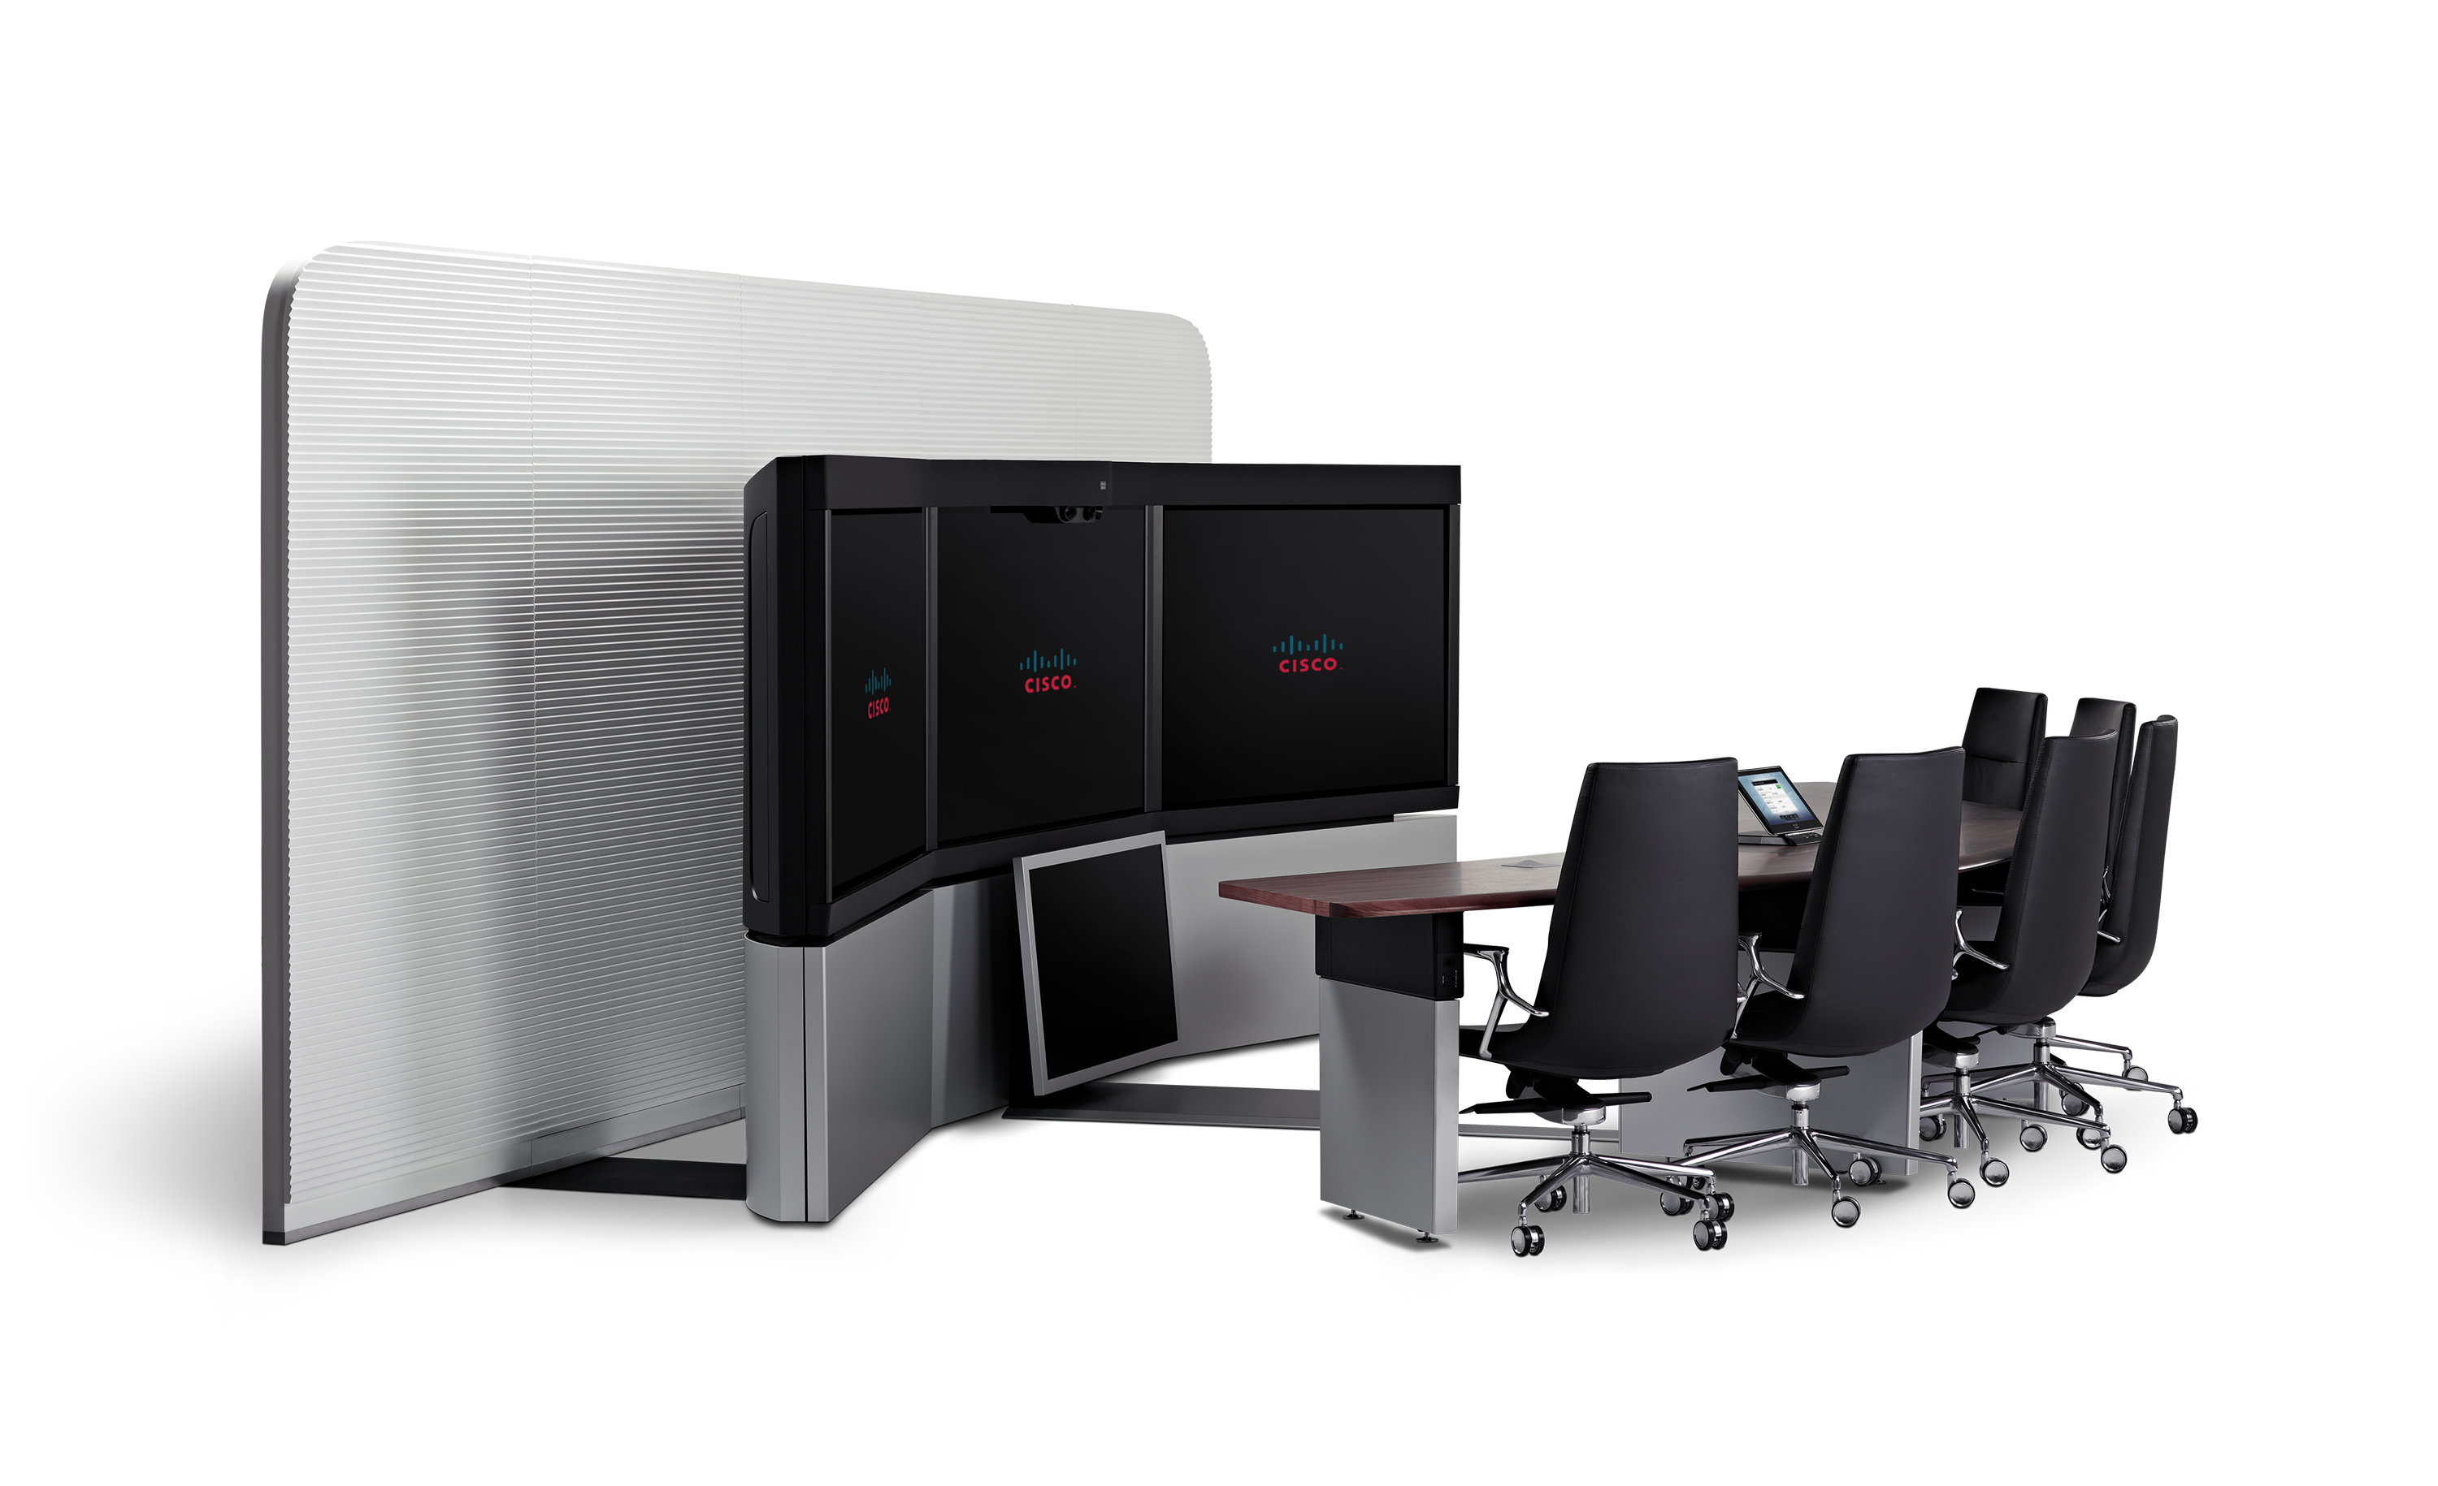


いまや企業のネットワークは複数回線契約していることが当たり前
59%
の企業が拠点間接続に複数回線使用。
中小企業でも55%
本社やDC
IP-VPN
広域イーサネット
支店や営業所
すでに利用もしくは検討中
インターネット
クラウド
Source: 総務省通信利用動向調査（企業編）平成24年報告書及び統計表
http://www.soumu.go.jp/johotsusintokei/statistics/statistics05.html

Slide 49
日本企業の通信回線事情
インターネットVPN利用率
2つ以上のWAN
利用率
重要な
回線選択基準
53%
59%
通信
コスト
※ 約50%（大企業は60%）の企業は広域イーサネット／IP-VPNをメイン回線として使用
Source: 総務省通信利用動向調査（企業編）平成24年報告書及び統計表
http://www.soumu.go.jp/johotsusintokei/statistics/statistics05.html

Slide 50
複数契約した回線をどうやって使いますか？
1本はアクティブで
1本はスタンバイで
通信の宛先で使い分けます。（情報系と基幹系）
この使い方だと毎月2回線分のコストが発生しているのに1本は使用していないのでもったいないですね。
基幹系は重要なので回線が混んできたらもう1本の回線も同時に使いたいなあ。
サブネットごとに回線を振り分けます
自動で複数回線を振り分けてくれて、障害時には自動で
切り替わってくれて、それでいて管理が楽な良い方法は
ないものだろうか？
各サブネットのトラフィック量は常に同じですか？これだと1つの回線が混んでいて遅いのに対し、もう1本の回線はガラガラに空いているということになりませんか。
Performance Routing(PfR)です！

Slide 51
企業のトラフィックが増えているのはなぜ？
BYODや会社提供の
スマホによる
端末数の増加
企業のトラフィックが10倍になったらWANの帯域も10倍にしますか？
ビデオ利用の拡大
SAAS型
企業アプリの増加
VDI利用
スマホのOSアップデートや同期型サービスの拡大

Slide 52
IWANで何が嬉しいのか？サマリ
どのようなお客様 | 他社構成の場合 | Cisco IWAN2.0の場合
Cisco WebExやCisco Telepresenceを使用されるお客様 | 音声、ビデオ通信の優先制御をしましょう！ | インターネット回線の帯域は動的に変化します。利用可能な帯域に応じて、追加のCisco WebEx / Telepresenceのセッションを張っても問題ないかどうかを判断してセッションを許可します。
インターネット通信が遅い | 回線、帯域を増やしましょう | Akamai Connect でHTTP通信をキャッシュしましょう。（DC側にWAASが無くても動きます）
多拠点をつないでいて、クラウド／DCアクセスの回線切替を楽に効果的に行いたい | メイン回線に何かあればバックアップに 切り替えましょう（Active / Standby) | せっかく複数回線契約しているのだから両方を使いPfRでコントローラから簡単に管理しましょう。重要なアプリはSLAのある回線を主に使用し、溢れたらインターネット回線も使いましょう。
WAN回線ではセキュリティを確保したい | 暗号化しましょう！ | Cisco の暗号化は他社より強力です。

Slide 53
Cisco ISRルータの強み

Slide 54
Cisco機器全般の選定理由
目的
選定理由
優位性
マーケットシェア1位のメーカーの採用
長期的に安定して機器の供給が可能
ワールドワイドで広く使われている業界標準技術の採用
ネットワークの安定供給
トラブルの極小化
1. 安定したネットワークの提供
グローバル同一で供給可能な機器・技術・サポートの採用
グローバルレベルでの運用の平準化
世界最大の販売チャネルとエンジニアを保有
社内広く普及している製品の採用
運用の平準化と既存ナレッジの活用
運用コストと体制構築コストの削減
2. 投資の保護と最適化
社内で標準的に利用しているIP-Phoneとビデオ会議の親和性
同一メーカーによるトラブルの極小化
運用管理における自動化機能
3. セキュリティ強化
業界最長のライフサイクル
長期利用による投資保護
有線LAN・無線LANとの統合管理
既存資産の有効活用
運用効率化とトラブルの極小化
4. 将来性
ネットワークレベルでトラフィックの可視化
Firewall / IPS等の高価な機器を導入する事なく、ネットワーク機器で可視化が可能
セキュリティとネットワークの融合
ネットワークで豊富なセキュリティ機能を提供
SDN等の新たな技術が容易に適応可能
今回導入または導入済機器を買い替える事なくSDN等の新たな技術に対応可能

Slide 55

技術サポート：グローバルの販売チャネルとサポート体制
世界各国で同一の製品、サポートを提供
世界 165 ヵ国以上、380 ヵ所以上のビジネス拠点
約 70,000 社のチャネル パートナー
26,000人を超えるCCIE プロフェッショナル
業界トップクラスのパートナー企業との強固な協力関係
グローバルで365日24時間のサポート体制
165ヵ国以上のフィールド エンジニアにアクセス可能

Slide 56

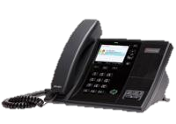
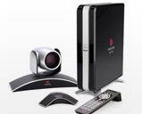

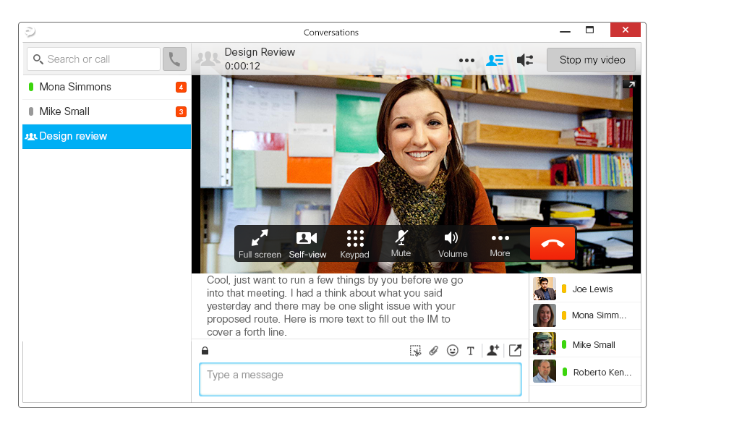
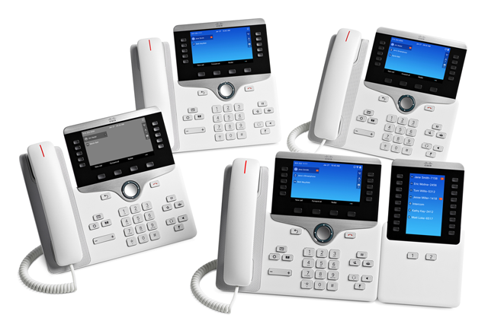










技術サポート：保守サポート体制の比較
トラブル時にも各メーカーに たらいまわしにあう事なく、ワンストップでのサポートを提供致します。
Cisco製品
他社製品
ワンストップでのサポートを提供
各メーカーに たらいまわし
つながらないのですが…
つながらないのですが…
すぐにお調べいたします。
お客様
お客様
Cisco
電話機
ビデオ
ソフトウェア
電話機
ビデオ
ソフトウェア
A社
その機能でしたら、NWの問題かと…
サーバ
ネットワーク
ゲートウェイ
サーバ
ネットワーク
ゲートウェイ
うちではない気がします
D社
E社
G社に聞いてみてください
Wi-Fi
セキュリティ
Wi-Fi
セキュリティ
F社
G社
いや、うちではないのです…
おかしいですね…お時間いただけますか?

Slide 57
コスト最適化：Cisco機器採用による期待できるコスト効果
ネットワーク構築に関わる効果
フェーズ
現在の貴社作業項目
標準化後の項目
1
最新トレンド情報収集
1
要件検討
2
現状調査・把握
2
要件確定
3
RFQ発行
3
他拠点へのヒアリング
4
複数社のRFP回答の評価
5
要件定義
4
複数メーカーからの情報収集やミーティング
6
基本設計
5
複数ベンダーからの情報収集やミーティング
7
詳細設計
8
疑似環境での検証
6
要件検討
9
構築
企画、提案段階
10
7
RFI発行
本番化前テスト
8
複数社のRFI回答の評価
9
要件確定
10
RFP発行
11
複数社のRFP回答の評価
作業項目が削減だけではなく、
必要作業に関わる工数も削減でき、
大幅なコストと時間の削減。
12
要件定義
基本設計
13
基本設計
詳細設計
14
詳細設計
15
疑似環境での検証
機器導入、テスト
16
構築
17
本番化前テスト

Slide 58
コスト最適化：Cisco機器採用による期待できるコスト効果
運用に関わる効果
フェーズ
現在の拠点別で実施している運用
標準化後の運用
1
サービス ポートフォリオ管理
<センター統合（集約）>
リモートで実施できる業務（全業務）をセンター統合（集約）
2
ITサービス財務管理、需要管理等
3
サービス カタログ管理
4
サービス レベル管理
5
キャパシティ、パフォーマンス管理
6
ITサービス継続性管理
7
可用性管理
8
情報セキュリティ管理
＜各拠点業務＞
物理作業が必要になる業務のみ
9
サプライヤ管理
10
移行の計画立案とサポート
11
変更管理
運用
構成変更
12
リリース管理と展開管理
13
サービス資産管理と構成管理
14
ナレッジ管理
ほぼ全ての運用をセンターに集約化
する事で 拠点別に重複している
運用業務を削減。
15
イベント管理（監視）
16
インシデント管理（サービス品質低下事象の記録）
17
要求実現（軽微な要求への標準手順による対応）
18
問題管理（インシデントの原因調査、ワーク アラウンド）
19
アクセス管理
20
サービスデスク
21
技術管理
22
アプリケーション管理
23
IT運用管理
24
改善プロセス

Slide 59










将来性：SDNへの対応と高度なセキュリティの提供
ネットワークが今後の企業成長を支える最重要インフラに
増加し続けるデータ トラフィック
IoTによるデジタル化
増加するセキュリティの脅威
2020年までに
99%
2015年 DDoS 攻撃が35%増
2020年までに 1700万件に**
ネットワーク デバイスの数（BYOD)
1人あたり3.4台
の「モノ」は、
まだこれからネットにつながる
IPトラフィック
データの盗難のうち22万8千件が漏えい***
1人あたり年25GB
に
ワイヤレス、モバイル デバイスが
全 IP トラフィックの66%
データ漏えいの 2/3 は
従来の企業ネットワークから、
残る 1/3 はクラウドへの侵入から***
（2015年に有線が52％のところ）
クラウドへのトラフィックが4倍
企業データ トラフィックの25％が
セキュリティ ゲートウェイを迂回する
**Source: Cisco VNI Global IP Traffic Forecast, 2015–2020
*Cisco VNI Study 2016
***Source: 2015 Data Breach Statistics from IDT911
ネットワークの時代 「Network First」

Slide 60




将来性：SDNへの対応と高度なセキュリティの提供
これからの企業ネットワークに求められる要件
データ トラフィックの流れ
の変化と増加への対応
大量デバイス接続によるLAN設計の見直し
増加するセキュリティ
の脅威への検討
クラウド利用の増加
インターネット通信増加
  IoTデバイス→クラウド
  オフィス→クラウド
IoTデバイス数の増加
VLANセグメントの増加
  VLANの複雑性増加
  運用負荷増加
新しい攻撃への対応
  標的型攻撃
  新種攻撃の検知・防御
IoTデバイスへの攻撃
新しい
「WAN実装」
新しい
「LANセグメント実装」
新しい
「セキュリティ実装」
自動化による運用負荷軽減

Slide 61




















将来性：SDNへの対応と高度なセキュリティの提供
次世代企業ネットワークと実現に向けた施策
次世代企業ネットワークのあるべき姿
次世代企業ネットワークの実現に向けた施策
各事業会社
IoT
クラウド
新しい
「WAN実装」
インターネット回線の活用と接続先の属性やアプリケーション（CloudやIoT等）に応じて、ダイナミックに経路制御。
新しい
「LANセグメント実装」
物理ネットワークはシンプルに仮想化によるセグメンテーションと属性（人、デバイス）に応じたアクセス制御。
DMZ / Gateway
企業ネットワーク
新しい
「セキュリティ実装」
トラフィック フローの可視化・分析によるネットワークでのふるまい検知と状態に応じてダイナミックに権限変更。
パソコン
スマホ
タブレット
電話
社員
協力会社
ボット/脅威
自動化による
運用負荷軽減
WAN・LANの両方にSoftware Defined Network（SDN）の技術を活用し、自動化による運用効率化。
複雑さを解消してよりシンプルに
セキュリティの高いグローバル インフラ

Slide 62

将来性：SDNへの対応と高度なセキュリティの提供
機器を買い替える事なく、SDN等の新しい技術へ対応可能
ファブリック ネットワーク、統合認証基盤と連携するコントローラにより自動化を実現
運用管理を内製化し、コストを適正化
Public Cloud
Private Cloud
IoT
グループ会社
自動化
SD-WAN
コントローラで有線/無線を統合管理
「実行したい事」に対して必要なネットワークを
即座に作成/変更/追加することが可能
迅速
統合認証基盤
統合コントローラ
ネットワーク接続時より適切なポリシーを統合認証基盤から自動適用
End to Cloudにおける全ポイントをセキュアに
ポリシー変更も統合認証基盤のみで可能
セキュア
認証統合
仮想Network
統合認証基盤により全てのユーザ/端末を識別
振る舞い検知により異常値を検出、自動で隔離
「何」が「どこ」へ「どれだけ」を完全に把握
全てが有線/無線を統合して実現
可視化
User & Endpoint

